Slide 1
生活の設計と管理
広 島 県

Slide 2
目 次
１−１ はじめに
４−１ 家計管理ってなに？
２－１ ライフコースとライフイベント
４−２ 【ワーク】実際に家計管理をやってみよう
２－２ 生活の設計
４−３ 収入と支出のバランスを整え、管理しましょう
２－３ 人生はお金でみると３つの時期に分類
５−１ クレジットカードの仕組み
２−４ ライフイベントの費用のイメージ
５−２ クレジットカードの支払方法
２－５ 人生の３大費用
５−３ リボ払いの注意点
５−４ 【クイズ】クレジットカードの貸し借りについて
３－１ リスク管理とは
５－５ クレジットカード利用時の注意点
３－２ 【クイズ】給与明細が教えてくれること
５−６ クレジットカードを紛失してしまった場合
３－３ 公的保障（社会保障制度）について
３－４ 社会保険について
５－７ 消費者金融の注意点
３－５ 税金（所得税・住民税）について
５－８ 多重債務を避けるポイント
３－６ 企業保障と私的保障について
６ まとめ

Slide 3

１－１ はじめに
20歳の大学生が80歳過ぎまで生活する場合、
どれくらいのお金が必要になるでしょうか？
１
約5000万円
２
約1億円
３
約２億円
※22歳で就職、30歳で結婚、65歳になるまで勤務し、65歳から無職で
年金暮らし、夫は81歳・妻は87歳まで生存することを想定した場合
（出典：一般社団法人全国銀行協会「一生涯に稼ぐお金／使うお金」 ）

Slide 4

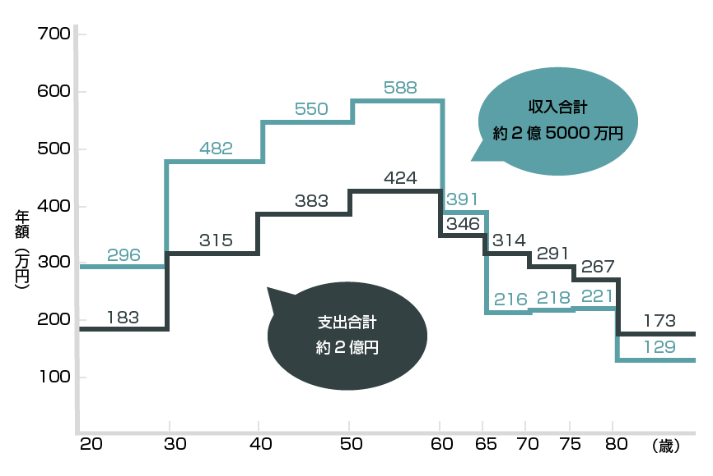




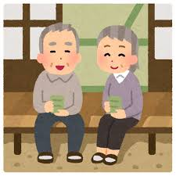
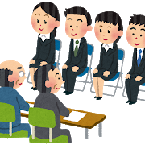
１－１ はじめに
３
約２億円
年代別の支出額
（年間平均額・万円）
子どもの
高校・大学進学
支出合計は約2億円
結婚
家を建てる
親になる
老後の生活
就職
出典：一般社団法人全国銀行協会「一生涯に稼ぐお金／使うお金」
※総務省「家計調査報告」より、収入は可処分所得、支出は消費支出データから試算

Slide 5

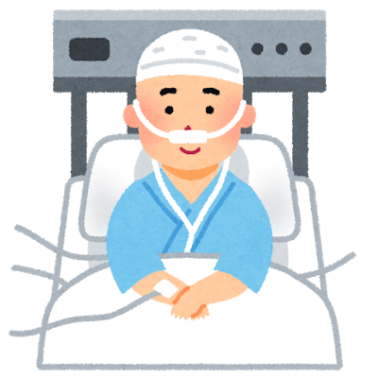
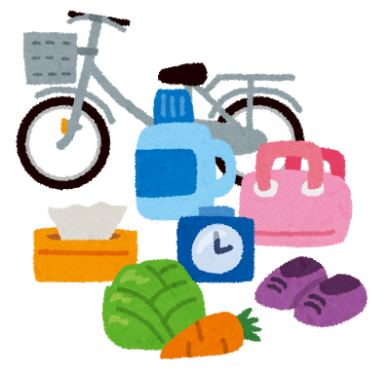



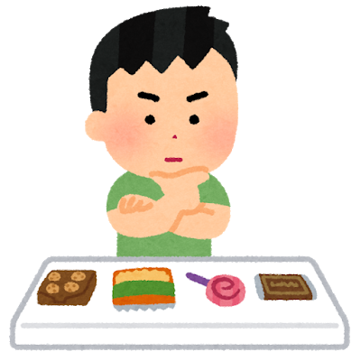
１－１ はじめに
人生にはお金のかかる様々な出来事が待っている。
病気や事故などのリスクにも対処できる知識と対応力を！
人任せではなく、主体的な生活設計が必要
自らの人生を豊かにするために大切なのは、
・必要なお金について把握し、資金計画を立てること
・リスクを知り、備えること
・収支バランスが整った家計管理を行うこと

Slide 6
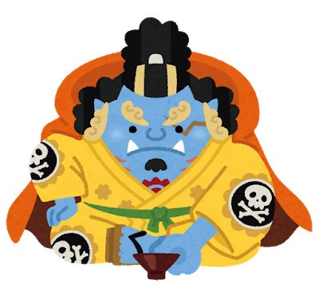
２－１ ライフコースとライフイベント
ライフコース
人それぞれの生き方
ライフイベント
人生の節目となる出来事
就 職
退 職
老 後
大学・短大・専門学校
高 等 学 校
親になる
進学
結 婚
出産
（子育て）
人生は人それぞれ。それぞれの生き方を尊重しよう

Slide 7





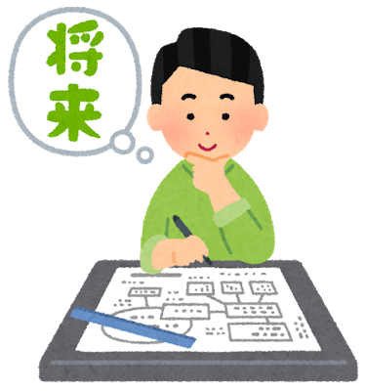



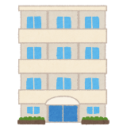
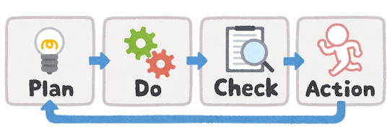
２－２ 生活の設計
自分らしい生き方、夢や目標を実現するために、
必要なお金についての計画（資金計画・家計の把握）を、
将来のリスクも含めて考えること
ポイント
具体的な計画を立てる。
一人ひとり主体的に考える。
定期的に生活設計を見直す。

Slide 8





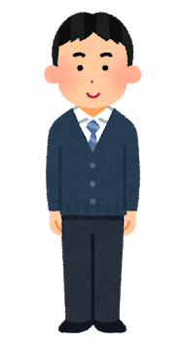
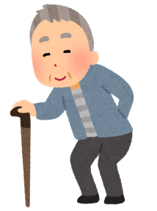
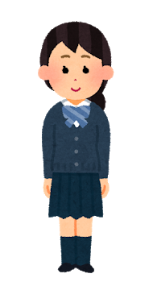











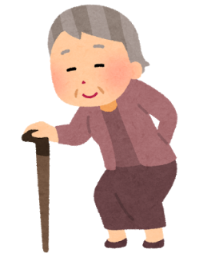
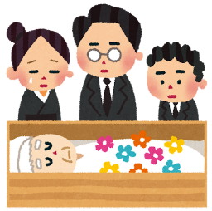


Ⅰ期
Ⅱ期
Ⅲ期
２−３ 人生は、お金でみると３つの時期に分類
誕生から自立
自立から退職・引退
退職・引退から死亡
親などの保護者に養ってもらう時期
自分で収入を得て自立、貯蓄、子どもなどを養う時期
貯蓄や年金などを使う
（取り崩す）時期
誕生
自立
退職
引退
死亡

Slide 9
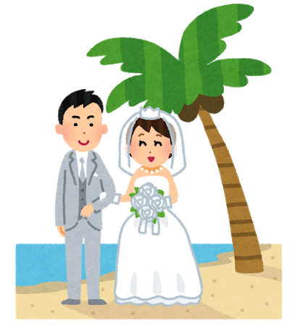
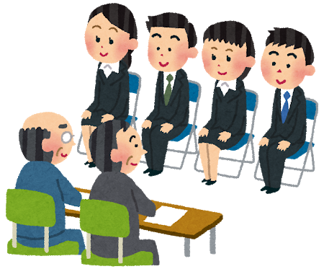
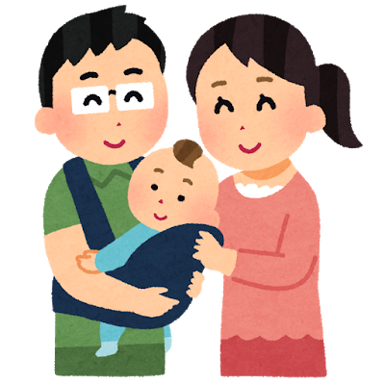
２－４ ライフイベントの費用のイメージ
就職活動
結婚式
出産
リクルートスーツ代・交通費・宿泊費など
挙式・披露宴の総額
出産費用（入院料・分娩料など）の総額
約14万円
約355万円
約51万円
お金を貯めるためには，たくさんの時間がかかります。
早めに準備する＝資金計画を立てることが大切です。

Slide 10



※教育・住宅・老後の３大費用に次いで、お金がかかるものとして医療費があります。
２－５ 人生の３大費用
教育資金
住宅資金
老後資金
幼稚園(保育園)から大学等を卒業するまでの教育資金
家を借りる、
買う場合に必要な資金
退職後，年金を補うために
用意する資金
2,318万円
平均約22万円
私立学校に通った場合
新築一戸建ての購入資金
老後、世帯主が1ヶ月に支出する額
平均3,337万円
792万円
公立学校に通った場合

